Slide 1
Jeruzalém

Slide 2
Informace o Jeruzalému
• Ať už svou rozlohou nebo počtem obyvatel je Jeruzalém největší město Izraele. Současný Jeruzalém je daleko větší, než tomu bylo za dob Krista. • Historie města sahá až do 4. tisíciletí př. n. l. a činí tak z Jeruzaléma jedno z nejstarších měst na světě. • Nejsvětější místa křesťanství, islámu a judaismu (židovství) se nacházejí na ploše asi 1×1 km. Patří mezi ně Chrámová hora, Západní zeď, bazilika Svatého hrobu, Skalní dóm a mešita al-Aksá. • V průběhu dějin byl Jeruzalém dvakrát zničen, 23krát obléhán, 52krát napaden a 44krát dobyt.

Slide 3
Nejposvátnější místo židů
• Židé věří, že si Hospodin vyvolil Jeruzalém, aby zde přebýval. • Židům patřil Jeruzalém už v 10. století př. n. l., kdy jej hlavním městem biblického Izraele prohlásil král David. • Nejsvětějším židovským místem je v Jeruzalémě Západní zeď, známá též jako Zeď nářků, která je pozůstatkem vnější hradby druhého Chrámu. • Jeruzalém ovlivnil i stavbu synagog po celém světě, které jsou tradičně stavěny tak, aby byla schrána na Tóru směrem k tomuto městu (u jeruzalémských synagog pak má směřovat k Chrámové hoře). Směrem k Jeruzalému se rovněž recitují denní modlitby.

Slide 4
Posvátné místo křesťanství
• Křesťanství uctívá Jeruzalém nejenom pro jeho starozákonní historii, ale rovněž pro jeho významnost v životě Ježíše. Podle Nového zákona byl Ježíš do Jeruzaléma přinesen krátce po svém narození a později, již jako dospělý, město několikrát navštívil. • Zde měl Ježíš podle tradice se svými apoštoly poslední večeři. • Významnými křesťanskými místy jsou chrám Božího hrobu, křížová cesta na Golgotu a Golgota samotná, zde byl Ježíš ukřižován.

Slide 5
Třetí nejposvátnější místo islámu
• Jeruzalém je považován za třetí nejposvátnější místo islámu. Muslimové věří, že se Mohamed v roce 620 n. l. zázračně přenesl z Mekky (město v dnešní Saúdské Arábii) na Chrámovou horu právě v Jeruzalému, odkud vstoupil na nebesa, kde se setkal s proroky islámu. Přesto však v Koránu (posvátná kniha muslimů) není Jeruzalém výslovně zmíněn. • Významnou stavbou je mešita al-Aksá postavená na Chrámové hoře.

Slide 6
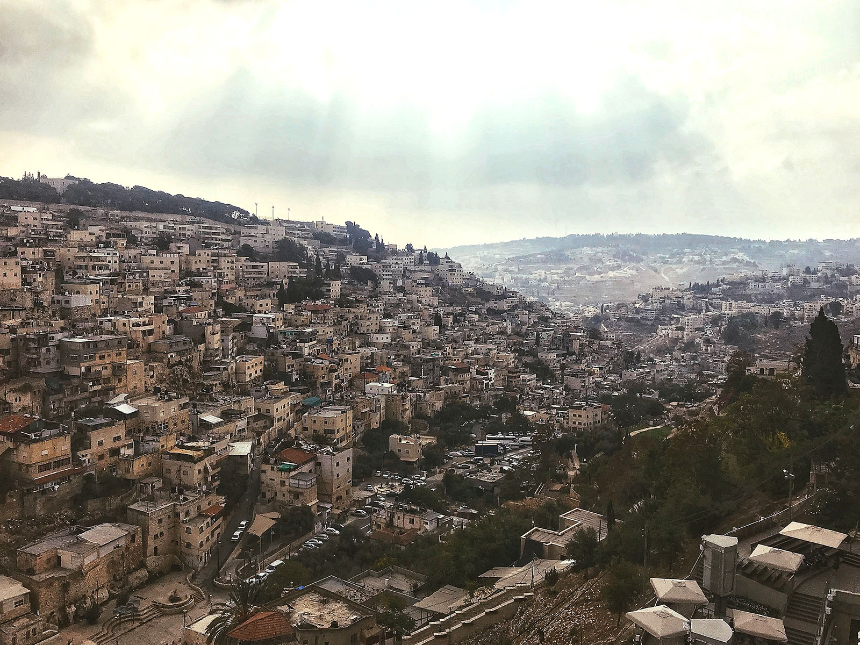
Jeruzalém – „Vesnice útěchy“

Slide 7
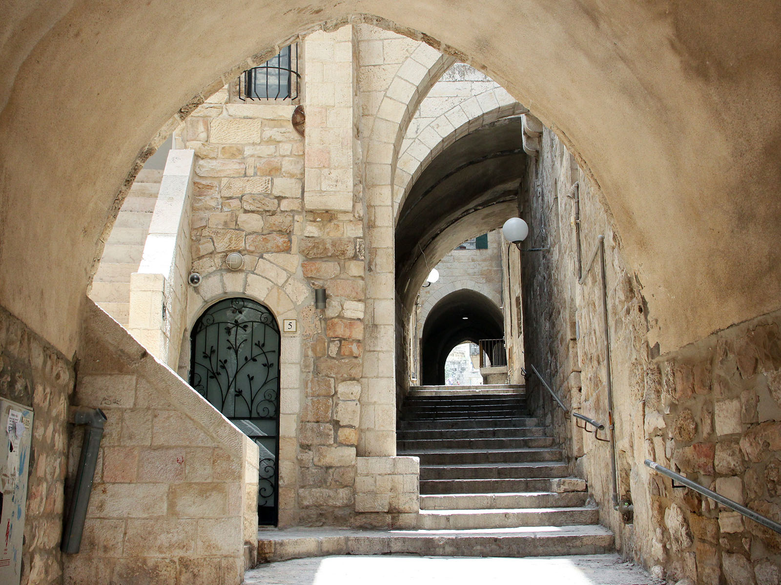
Uličky Jeruzaléma

Slide 8
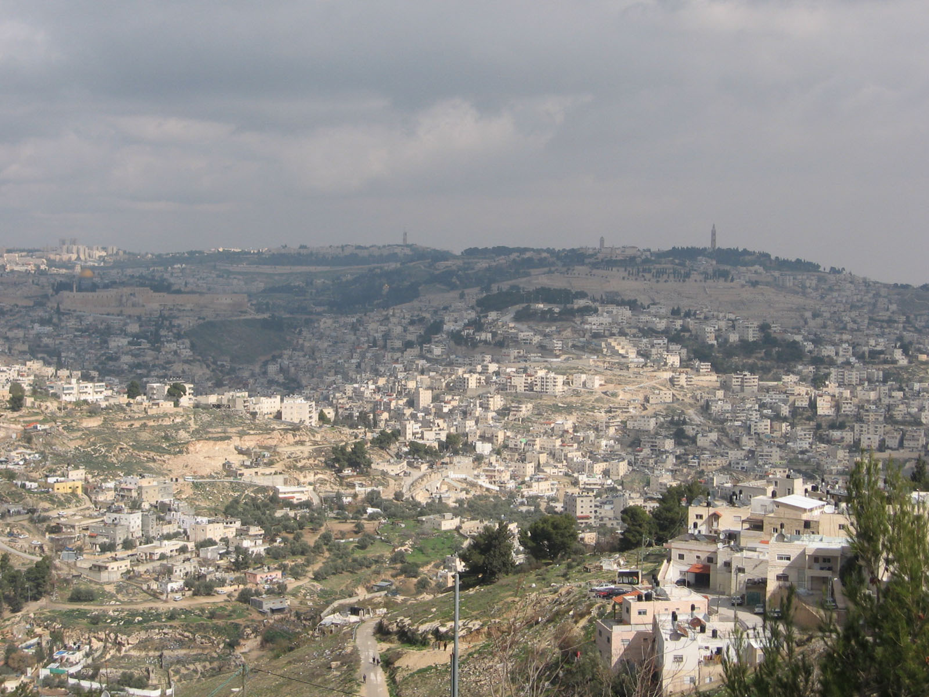
Východní Jeruzalém

Slide 9
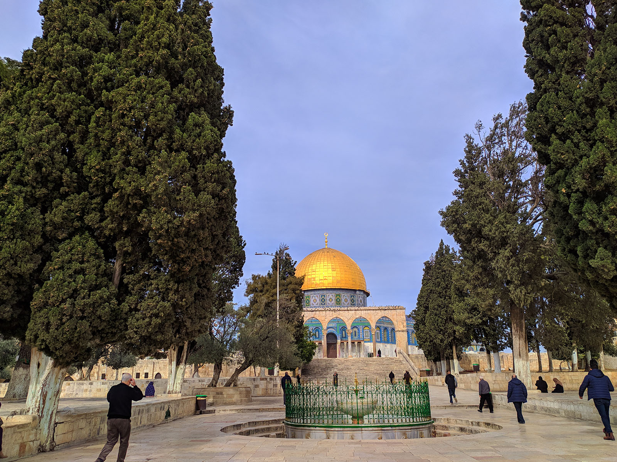
Islámská svatyně
na Chrámové hoře

Slide 10
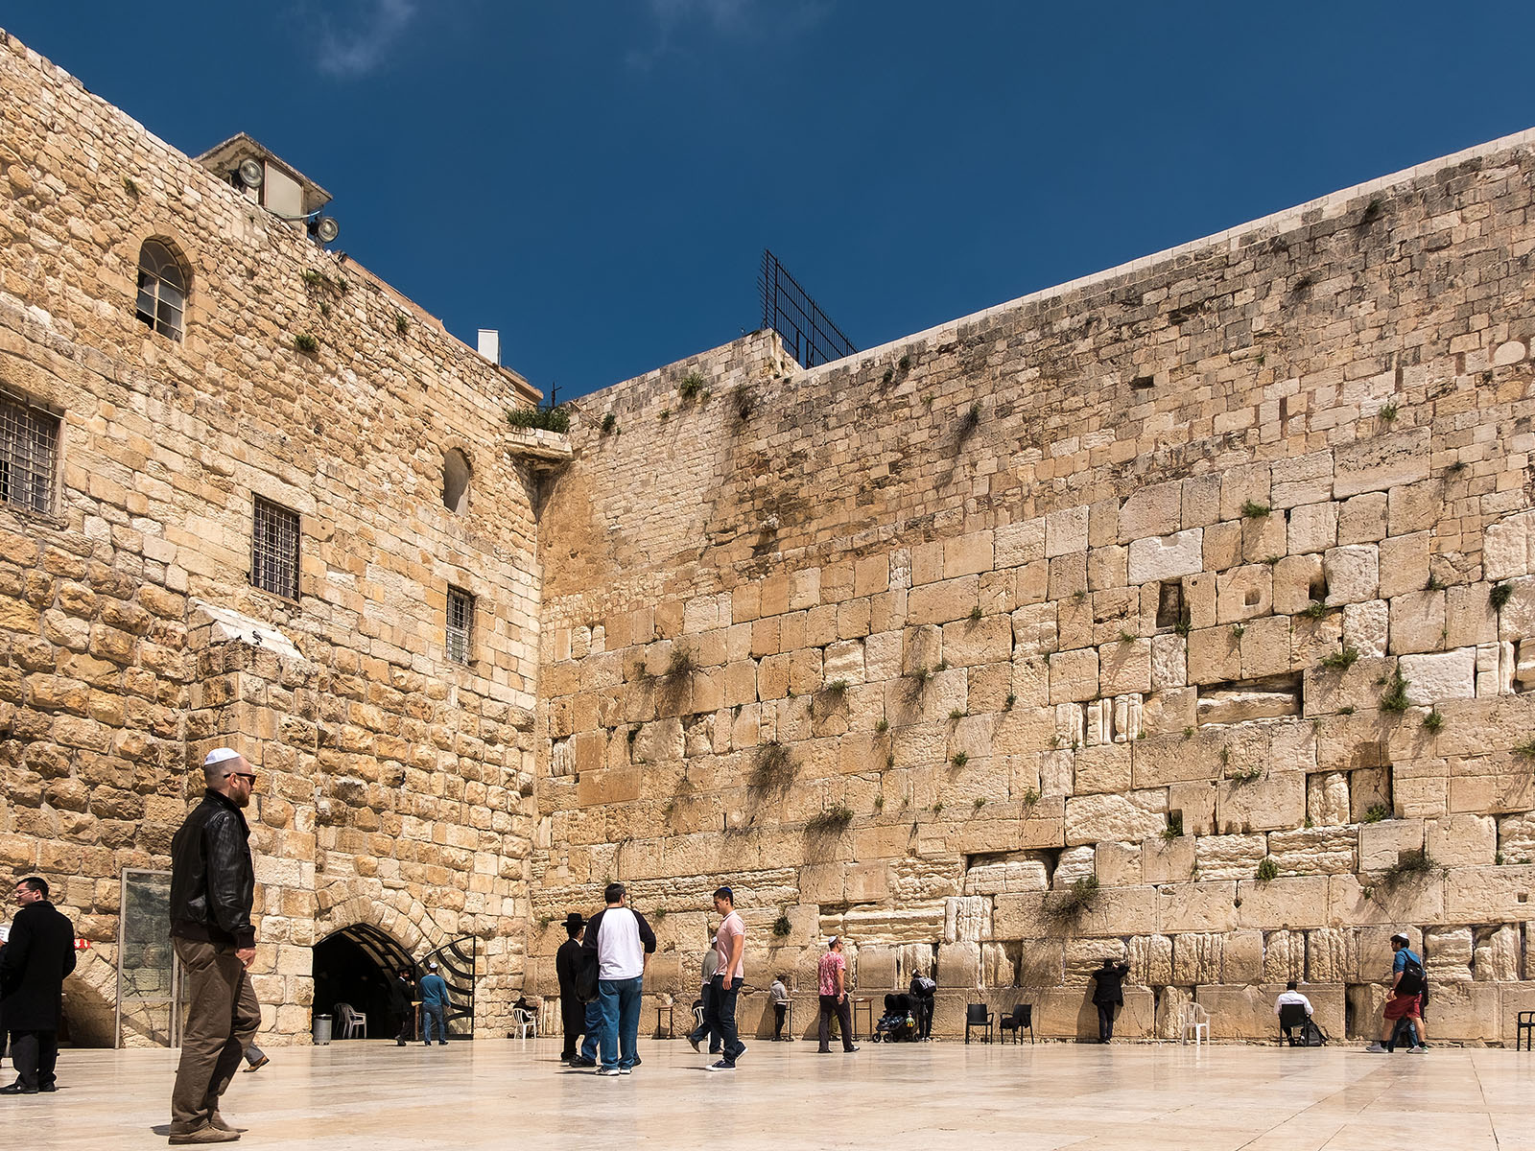
Zeď nářků

